Slide 1
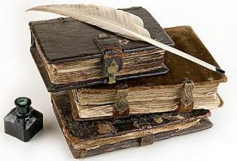
ОСОБОВА КОЛЕКЦІЯ ПРОФЕСОРА С.П.ШЕВИРЬОВА У ФОНДОВОМУ ЗІБРАННІ БІБЛІОТЕКИ НІЖИНСЬКОГО ДЕРЖАВНОГО УНІВЕРСИТЕТУ ІМЕНІ МИКОЛИ ГОГОЛЯ
Міжнародна наукова конференція
«Бібліотека. Наука. Комунікація: формування національного інформаційного простору» (м. Київ, НБУВ, 4-6 жовтня 2016 р.)
(До 210-ї річниці від дня народження С.П.Шевирьова)
Морозов Олександр Сергійович,
директор бібліотеки,
завідувач Музею рідкісної книги
Мірошник Мирослава Василівна,
бібліотекар ІI категорії
(Ніжинський державний університет імені Миколи Гоголя)

Slide 2
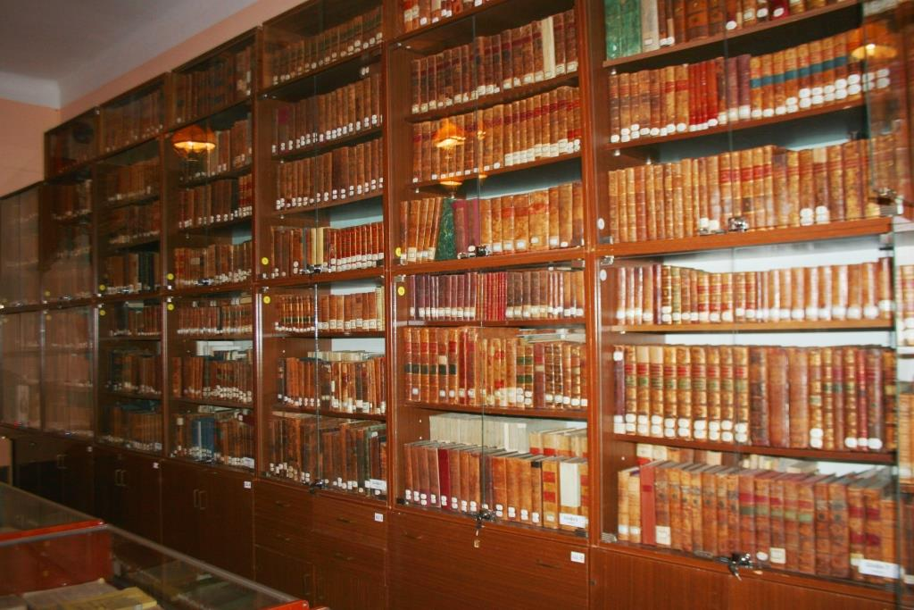
Однією із значних складових фондового зібрання Бібліотеки імені академіка М.О.Лавровського Ніжинського державного університету імені Миколи Гоголя є особова книжкова колекція Степана Петровича Шевирьова (1806-1864)

Slide 3
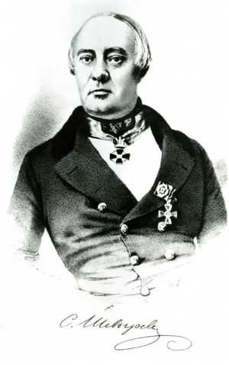
Степан Петрович Шевирьов (1806-1864) – професор Московського університету, академік Петербурзької імператорської Академії Наук, відомий літературознавець
та літературний критик, видатний письменник, журналіст та публіцист слов’янофільського світогляду, талановитий педагог, видавець та громадський діяч

Slide 4
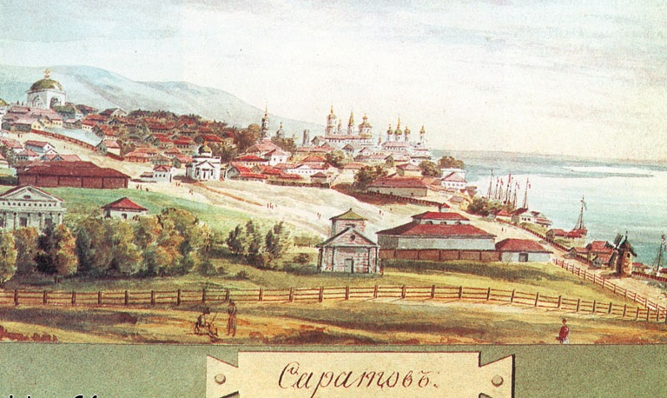
С.П. Шевирьов народився 18 (30) жовтня 1806 р. у містечку Саратові. Ще у ранньому дитинстві виявляє схильність до літературної діяльності. Навчається у Благородному
пансіоні при Московському університеті,
який закінчує з відзнакою у 1822 р

Slide 5
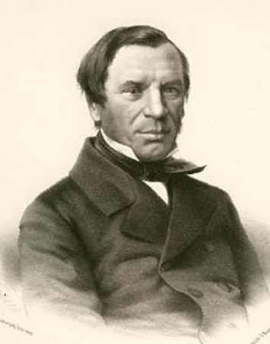
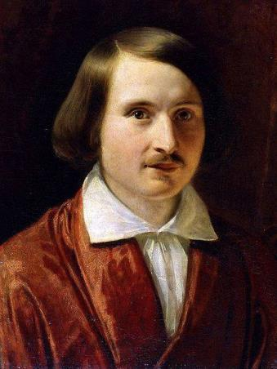
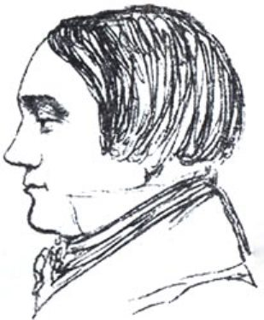
М.П.Погодін
М.В.Гоголь
С.П.Шевирьов
Громадську діяльність молодий Шевирьов розпочинає помічником бібліотекаря Московського архіву колегії іноземних справ.
Він стає активним учасником літературних вечорів, приєднується
до літературно-філософського гуртка «любомудрів».
У цей час Шевирьов знайомиться з Михайлом Погодіним, у якому знаходить однодумця та духовного соратника. Окремою сторінкою його життя стали багаторічні приятельські взаємини з Миколою Гоголем.

Slide 6
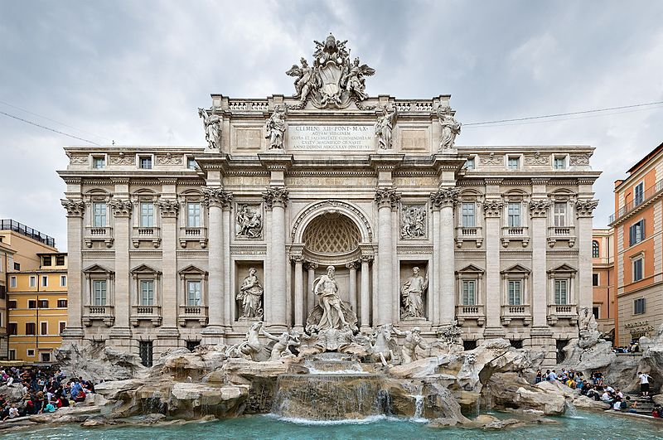
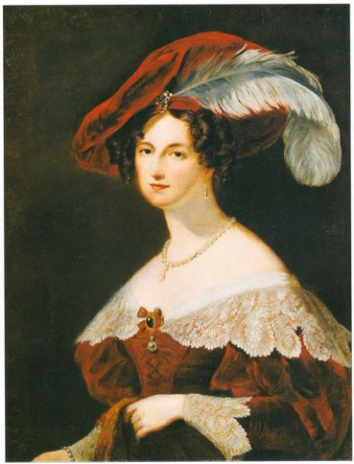
Палаццо Полі в Римі, що належав З.Волконській
Зінаїда Волконська
(1789-1862)
Визначною подією у житті С.П.Шевирьова стала перша закордонна подорож 1829-1832 років. У якості вихователя сина княгині Зінаїди Волконської молодий літератор їде в Італію

Slide 7
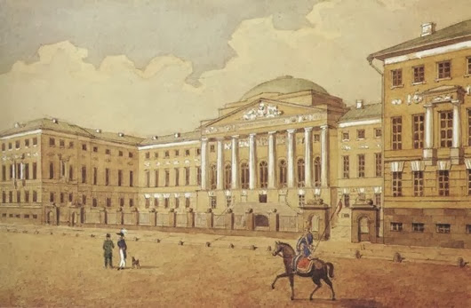
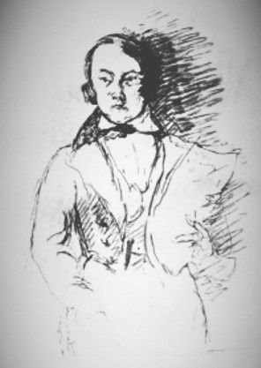
Московський університет у ХІХ ст.
Після повернення на батьківщину С.П.Шевирьов отримує посаду ад’юнкта кафедри російської словесності у Московському університеті
С.П.Шевирьов
1830-ті рр.

Slide 8
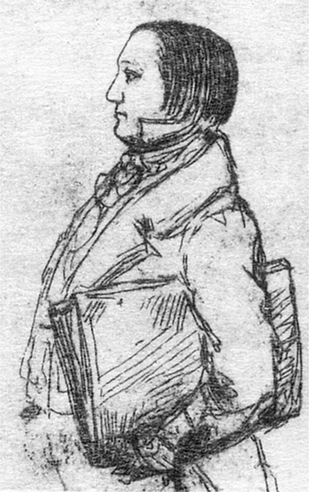
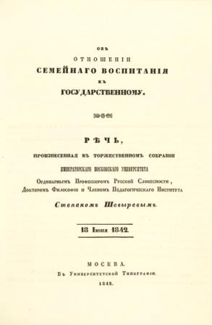
Університетська кар’єра С.П.Шевирьова була стрімкою та успішною.
Лекції молодого професора користувалися популярністю у студентів; виходять друком ґрунтовні монографії та багатотомні
видання праць науковця.

Slide 9
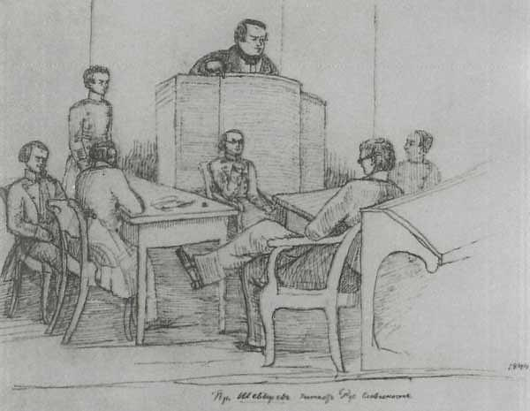
Професор С.П. Шевирьов читає лекцію з російської філології . Малюнок Тихомірова. 1844 р.

Slide 10
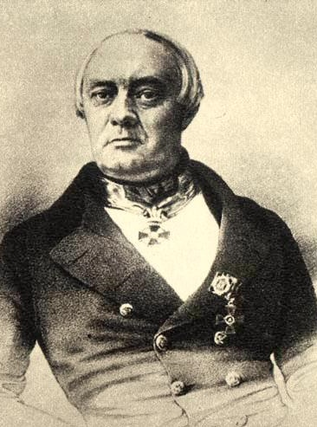
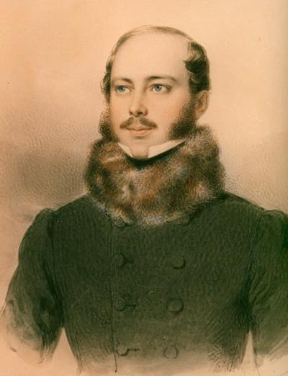
С.П. Шевирьов
В.О. Бобринський
Але блискуча університетська кар’єра С.П.Шевирьова обірвалася
у 1857 році. Причиною цього стала сутичка поміж професором
та графом В.О.Бобринським, що відбулася на засіданні
Московського художнього товариства

Slide 11
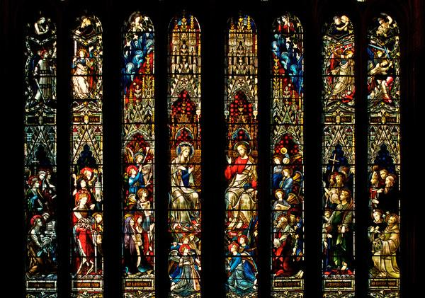
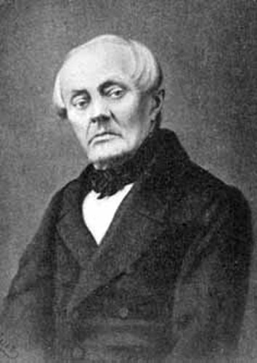
С.П.Шевирьов у останні роки життя
1860 року С.П.Шевирьов назавжди залишає Росію. Спочатку він їде
в Італію, де у Флоренції читає лекції з історії російської словесності. Згодом переїжджає у Францію. Помер С.П.Шевирьов у Парижі
на 58 році життя, 8 (20) травня 1864 року.

Slide 12
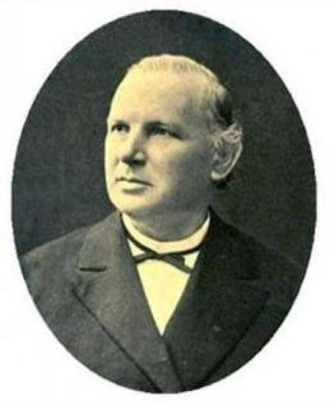
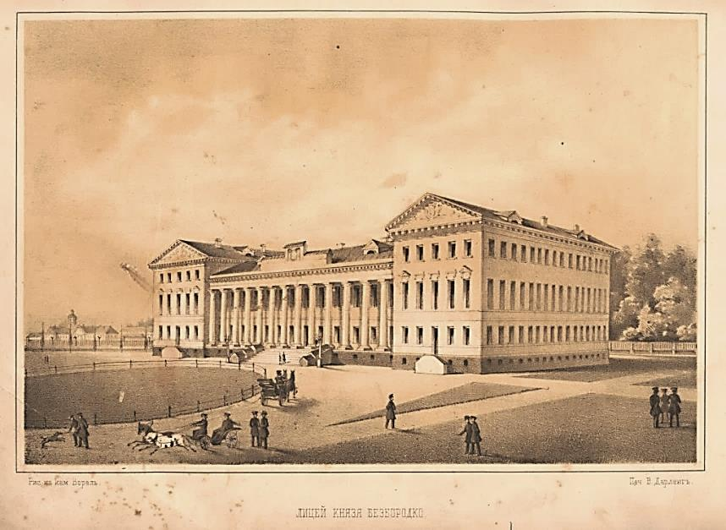
Академік М.О.Лавровський
Після створення у 1875 році на базі Ліцею князя Безбородька Ніжинського історико-філологічного інституту, його директор академік М.О.Лавровський звернувся до нащадків С.П.Шевирьова
з пропозицією придбати зібрання для фондів бібліотеки інституту.

Slide 13
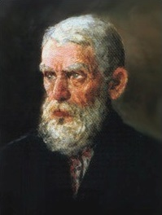
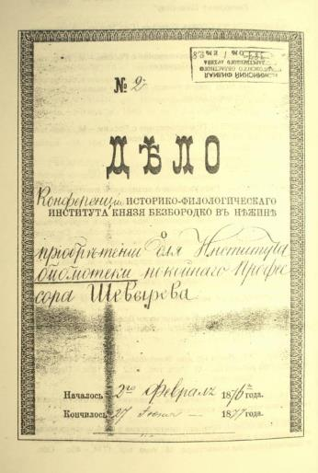
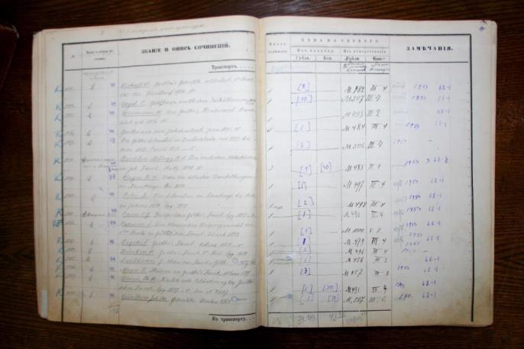
Для опрацювання каталогу бібліотеки керівництво інституту запросило відомого книгознавця та бібліографа Степана Івановича Пономарьова

Slide 14
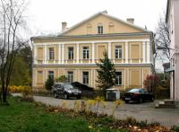
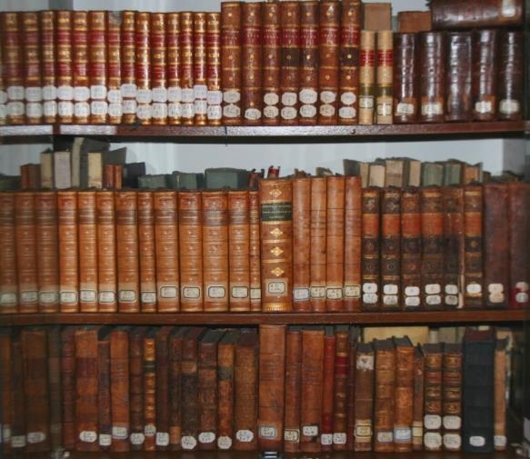
Бібліотека С.П.Шевирьова налічувала понад 3580 назв видань майже у 7 тис. томах, у цей час зберігалася у запакованому вигляді в ящиках у холодному амбарі
в маєтку Кокорєва у Замоскворіччі.
У 1876 році бібліотека переїхала до Ніжина.

Slide 15
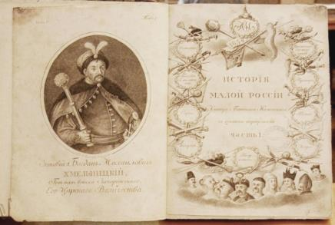
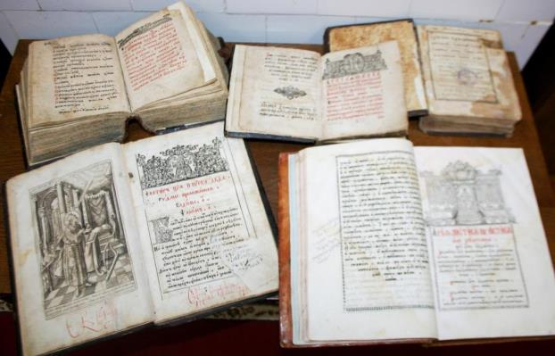
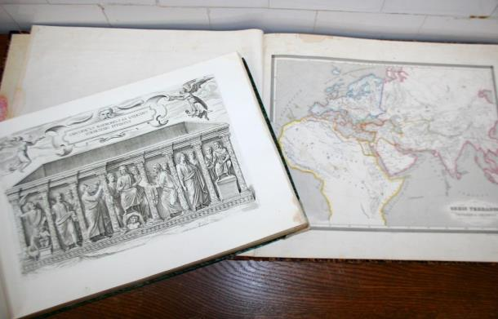
У складі колекції С.П. Шевирьова бачимо книги з богослів'я, філософії, історії, світової та слов'янської літератури, філології, географії, мистецтва, античної культури та археології тощо.
XVI ст. датовано 4 од. зберігання; XVII ст. належать 17 примірників;
XVIII ст. – 675 одиниць. Решта – книги ХІХ ст.

Slide 16
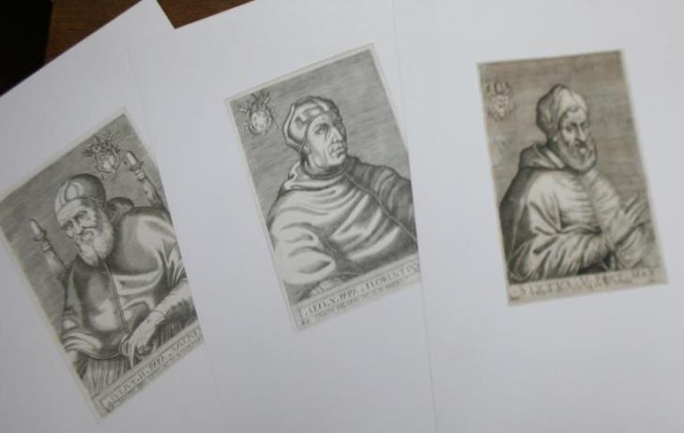
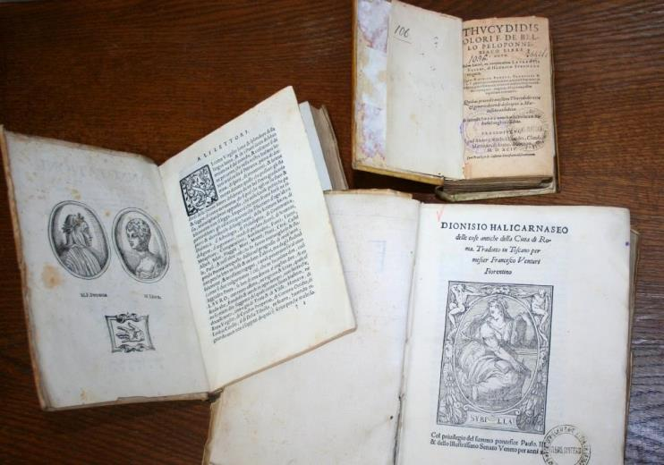
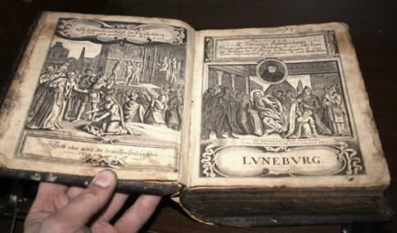
Найдавнішим об’єктом колекції С.П.Шевирьова є гравірований портрет римського папи Юлія ІІ, що датується 1503 роком. Найдавніша книга датована 1545 роком: це видання опису стародавнього Риму Діонісія Галікарнаського (Венеція, 1545 р.).

Slide 17
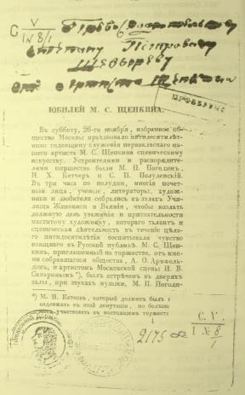
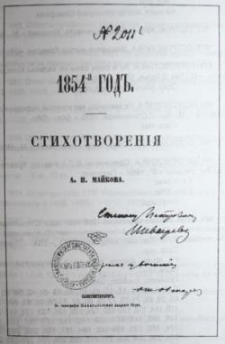
Колекція автографів на книгах збірки С.П.Шевирьова нараховує 129 одиниць, у т.ч. це дарчі записи видатних письменників, науковців та громадських діячів (автографи М.Максимовича, М.Погодіна, А.Майкова, М.Щєпкіна, А.Мокрицького)

Slide 18
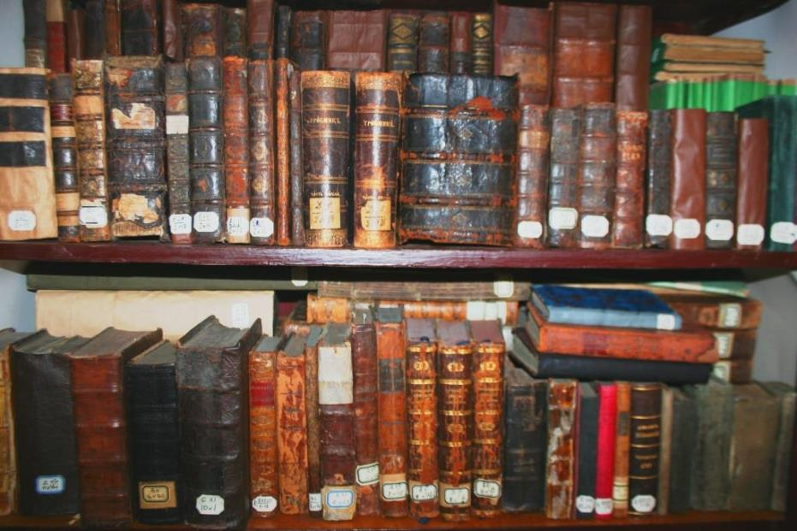
У цілому особова книжкова збірка професора С.П.Шевирьова – не тільки цінна в науковому та бібліографічному відношенні колекція європейських та російських видань 16-19 ст., але й унікальна історико-культурна пам'ятка меморіального значення.

Slide 19
ДЯКУЄМО ЗА УВАГУ!

